Slide 1
Характеристика объекта (информатика, 3 класс)
Автор: Лепахина Елена Дмитриевна,
учитель информатики и ИКТ
МБОУ «Лакшинская школа»

Slide 2
Планируемые результаты обучения
Личностные | Метапредметные
Самоопределение: способность адекватно судить о причинах своего успеха /неуспеха в учении , умение аргументировать свои взгляды; развитие инициативности и любознательности формирование сознательного отношения к ЗОЖ | Регулятивные УУД: умение работать в материальной и информационной среде, применять ИКТ- компетенции для решения учебных задач
Смыслообразование: формирование положительной мотивации к творческому труду, учебно-познавательной деятельности, работе на результат; формирование научного мировоззрения на основе современных достижений науки и техники; актуализация сведений из личного жизненного опыта; предоставление права выбора | Познавательные УУД:
 | общеучебные УДД | развитие читательских умений, готов-ность и способность к самостоятельной информационно-познавательной деятель-ности, включая умение ориентироваться в различных источниках информации; овладение сведениями о свойствах и отношениях между объектами; владение навыками познавательной рефлексии, как осознания совершаемых действий и мыслительных процессов, их результатов и оснований, границ своего знания и незнания, новых познавательных задач и средств их достижения;

Slide 3
Действия нравственно-этического оценивания: формирование уважительного отношения к истории, приобщение к культуре страны; развитие навыков сотрудничества со сверстниками, умения не создавать конфликтов и находить выходы из спорных ситуаций, быть полезным обществу | логические УДД | развитие умения классифицировать и обобщать, выявлять аналогичные свойства, делать выводы и умозаключения владение языковыми средствами – умение ясно, логично и точно излагать свою точку зрения
 | знаково-символические УДД | развитие умения работы с разными видами информации: текстом, рисунком, схемой; применять условные знаки, модели и схемы, для решения и оформления учебных и познавательных задач
 | постановка и решение проблемы | способность поставить цель и осуществить поиск путей её достижения умение самостоятельно оценивать и принимать решения
 | Коммуникативные УУД: развитие умения продуктивно общаться и взаимодействовать в процессе совместной деятельности, учитывать позиции другого.

Slide 4
Задание №1
1. Рассмотри геометрические фигуры.
№ 1 | № 2 | № 3 | № 4 | № 5
2. Каким общим свойством обладают все нарисованные объекты?
3. Раздели объекты на две группы так, чтобы объекты каждой группы имели
общее свойство – одинаковое число углов, сторон и одинаковый цвет.
Геометрические фигуры
4. Найди общее свойство всех объектов
первой группы.
5. Найди общее свойство всех объектов
второй группы.
6. Оформи решение в рабочей тетради
Первая группа
№___,№___,№___
Вторая группа
№___,№___,№___

Slide 5
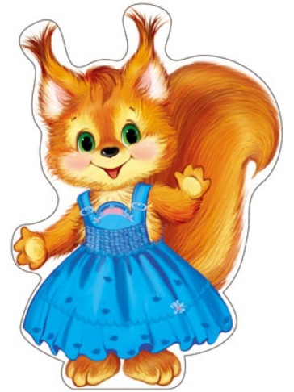
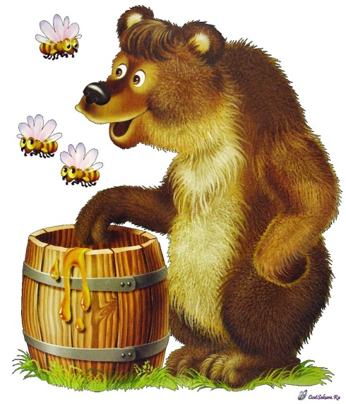
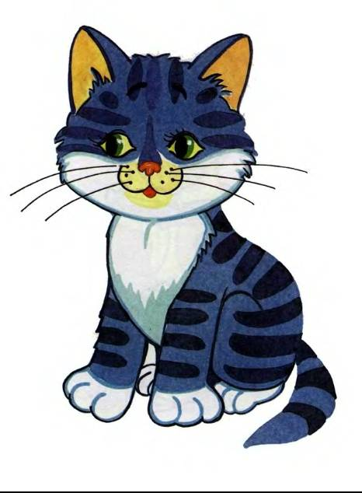
Задание №2
1. Установи соответствие между объектами и характерными действиями, которые они выполняют.
Имя объекта
1 | медведь
2 | белка
3 | кошка
4 | колобок
5 | бобр
Действие объекта
1 | грызет орешки
2 | катится
3 | Зимой спит в берлоге
4 | Ловит мышей
5 | Строит плотины
2. Ответ записать в тетрадь.

Slide 6
Задание №3
1. В рабочей тетради нарисуй объект, который обладает свойствами:
зеленая, колючая, состоит из хвои и ствола.
2. Составь его характеристику по схеме:
1. Имя объекта: _______________________________________________
2. Назначение: ________________________________________________
3. Внешние признаки: __________________________________________
4. Составные части: ____________________________________________
5. Действия: выполняет сам: _______________, люди выполняют с ним: ___________________________________________________________
3. А какие еще растут деревья в нашей стране? Для чего они нужны?
4. В тетради нарисовать объект, обладающий таким же
свойством как заданный.
5. Подписать имя нарисованного объекта.

Slide 7
Физкульт минутка

Slide 8
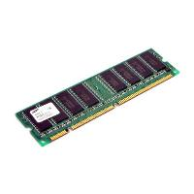
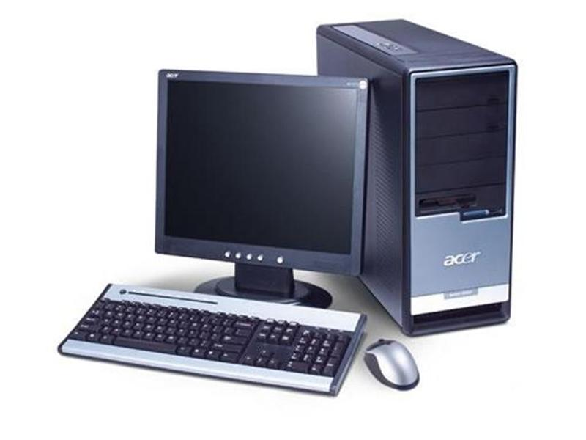
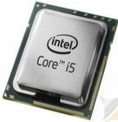
Задание №4
1. Рассмотрите картинку.
2. Как называется объект, изображенный на ней?
3. В таблицу впишите название составных элементов
данного объекта.
4. Назовите функции основных элементов объекта.
5. Впишите в таблицу функции каждого элемента объекта.
устройство | функция
Слова для справки:
Монитор, процессор, клавиатура, память, мышь, ввод данных, обработка данных, хранение данных, управление объектами, отображение данных
6. Какие функции выполняет объект, когда все его части работают?

Slide 9
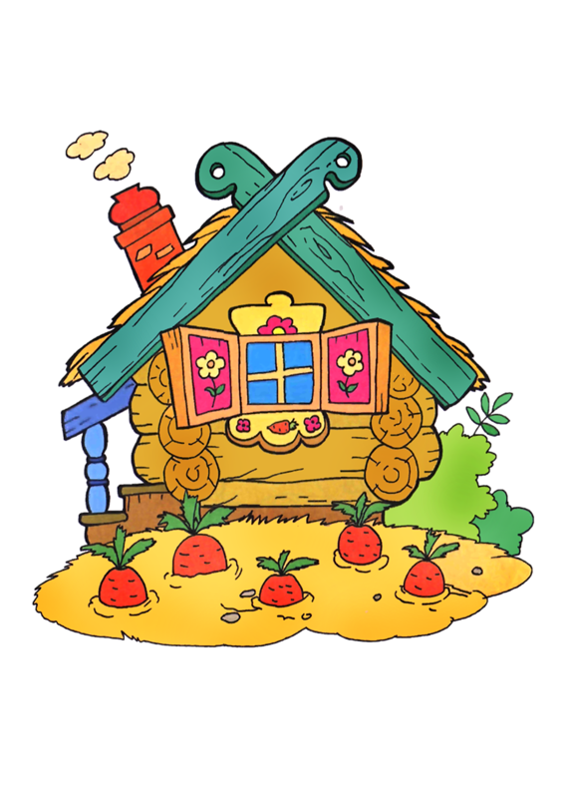
Домашнее задание
Рассмотрите картинку
Дайте общую характеристику объекту по плану:
имя объекта, функции объекта, элементный
состав, свойства объекта.
3. Оформите эту характеристику письменно в
рабочей тетради и с помощью текстового
редактора на компьютере.
4. Постройте в рабочей тетради или на компьютере общую схему, которая
отражает элементный состав объекта.
5. Проведите сравнительный анализ c результатами другой группы и
шаблоном учителя.
6. Сделайте выводы и оценить работу каждого в своей группе и группы
в целом.

Slide 10
материал
Назначение объекта
размер
Имя объекта
цвет
Характеристика объекта
форма
Внешние признаки объекта
Составные части объекта
Действия объекта
Выполняет сам
Выполняют над ним

Slide 11
Методические рекомендации
Задание №1
На выполнение отводится не более 5 минут; Каждый ученик в классе выполняет это задание индивидуально; Задание состоит из несколько этапов, с нарастанием уровня сложности. В целом, задание среднего уровня сложности, поэтому рекомендую использовать его при изучении или повторении нового материала, а также можно рассматривать как домашнее задание; При оценке деятельности использовать самопроверку/взаимопроверку по ключу, который после выполнения задания размещается на интерактивной доске , учитель только контролирует и делает коррекцию;
Задание №5
Для мотивации учащихся рекомендую разделить класс на 2 группы по 6-7 человек, имеющих разный уровень знаний. Каждой группе дается одинаковое задание. На выполнение отводится не более 10 минут; Обратите внимания, что в задании несколько этапов, они разноуровневые, это сделано специально, чтобы каждый ученик в группе мог себя проявить, причем более сильный, при надобности, пришел на помощь более слабому;

Slide 12
Процессы возбуждения и торможения в коре больших полушарий головного мозга у младших школьников сменяются довольно быстро, поэтому внимание ребенка отличается легкой переключаемостью и отвлечением. Это мешает ему сосредоточиться на одном объекте, он быстро отвлекается. Для того, чтобы этого не произошло, в данном задании предусмотрены разные виды деятельности. Важно не забыть, что после работы на компьютере, надо сделать зарядку для глаз. Первые четыре этапа ведется групповая работа, этап 5 и 6 - совместная работа всего класса, контроль и модерация действий осуществляется учителем. Результаты групповой работы сравниваются с шаблоном, выведенном на интерактивную доску; Оценка деятельности проводится самими учащимися, учитель делает коррекцию и предлагает критерии оценки, которые выведены на доску или распечатаны и выданы в каждую группу. Задание довольно сложное, поэтому его рекомендую использовать на этапах закрепления, контроля или повторения темы.
Задание №4
Данное задание среднего уровня сложности, рекомендую использовать его при объяснении или закрепление нового материала; Работа ведется с целым классом, используется интерактивная доска; Чтобы задействовать весь класс, таблица заполняется по цепочки; Варианты заполнения таблицы: а) слова вписываются маркером (например, красным – части компьютера, синим- функции); б) после того как учащиеся называют все части объекта и их функции, на интерактивной доске учитель открывает шторку со словами для справки, они перетаскиваются в таблицу.

Slide 13
Задание №3
Данное задание большое по объему, состоит из несколько этапов, с нарастанием уровня сложности, предусматривает разные виды деятельности; Для выполнения первых двух этапов используется рабочая тетрадь на печатной основе, 3 и 4 этапы выполняются на компьютере, учащиеся отрабатывают навыки работы с текстом в графическом редакторе и демонстрирует умения использовать инструмент «Надпись»; Важно! Каждый ребенок при выполнении 3 этапа сам выбирает общее свойство объектов (цвет, форму, действия, элементный состав), поэтому рисунки у всех должны получится абсолютно разные. Обязательно отметить оригинальность! Проконтролировать, чтобы не случилось копирования чужих идей. Между сменой деятельности рекомендую сделать физ.минутку .
Задание №2
Это задание имеет невысокий уровень сложность, поэтому первую часть рекомендую выполнять как домашнее задание, вторую часть - в классе, используя электронное пособие к учебнику. Компьютер заменить роль учителя и контролера правильности выполнения задания. Каждый ученик проверку осуществлять индивидуально, вначале урока или на перемене перед ним; При объяснении домашнего задания, подчеркнуть, что действия объекта в данном случае являются отличительным свойством каждого объекта, составляющим его специфичность.

